Slide 1
DUTO-feedbacksessie
13 september 2022

Slide 2
Agenda
Huishoudelijk
Opzet nieuwe DUTO-raamwerk
Derde onderdeel: implementatiepatronen en vernietiging
Terugblik vorige keer
Vooruitblik
Vragen en discussie

Slide 3
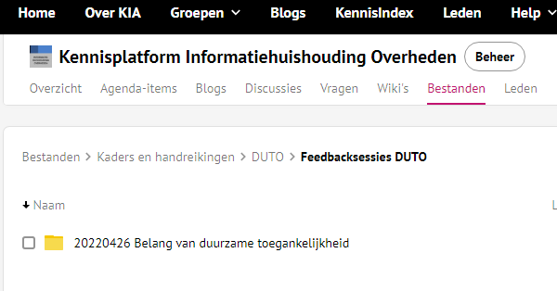
Huishoudelijk
Vraag of opmerking?
  Enkele momenten voor discussie in programma
  Tussendoor mag ook: steek handje op of gebruik chat
Na afloop nog reageren?
  Presentatie op KIA terug te vinden
  Schriftelijke feedback naar: jasper.slob@nationaalarchief.nl of rens.ouwerkerk@nationaalarchief.nl
  Reageer uiterlijk 23 september

Slide 4
Waarom werken we ook alweer aan een vernieuwd DUTO-raamwerk?
Feedback vanuit doelgroep: praktische toepasbaarheid kan beter
  Eisen zijn te abstract en daardoor moeilijk toepasbaar
  Eisen zijn te specifiek en bieden onvoldoende ruimte voor alternatieve oplossingen
  Eisen zijn ‘appels en peren’, ze gaan deels over organisatie en deels over techniek
  Eisen zijn ouderwets ingestoken: focus te beperkt op menselijke actoren en op documenten
Nieuwe inzichten en prioriteiten
  Verandering in wetgeving (Archiefwet, Woo, AVG), normen en standaarden (ISO 16175, MDTO)
  Actualiteiten zoals toeslagenaffaire
  ‘Nieuw denken’ over archivering (minder focus op DMS en e-depot)

Slide 5
Praatplaat
DUTO-raamwerk
Publieke waarde
Systeemspecifieke vertaling
Implementatiepatronen en modeleisen
Vindbaar, beschikbaar, leesbaar, interpreteerbaar, betrouwbaar en toekomstbestendig
DUTO-functionaliteiten
Randvoorwaarden
DUTO-Kenmerken
Bijvoorbeeld: er is een selectielijst.
Bijvoorbeeld: opslaan, zoeken, vernietigen.
Proces van archiveren by design
Legitimiteit
Organisatie

Slide 6
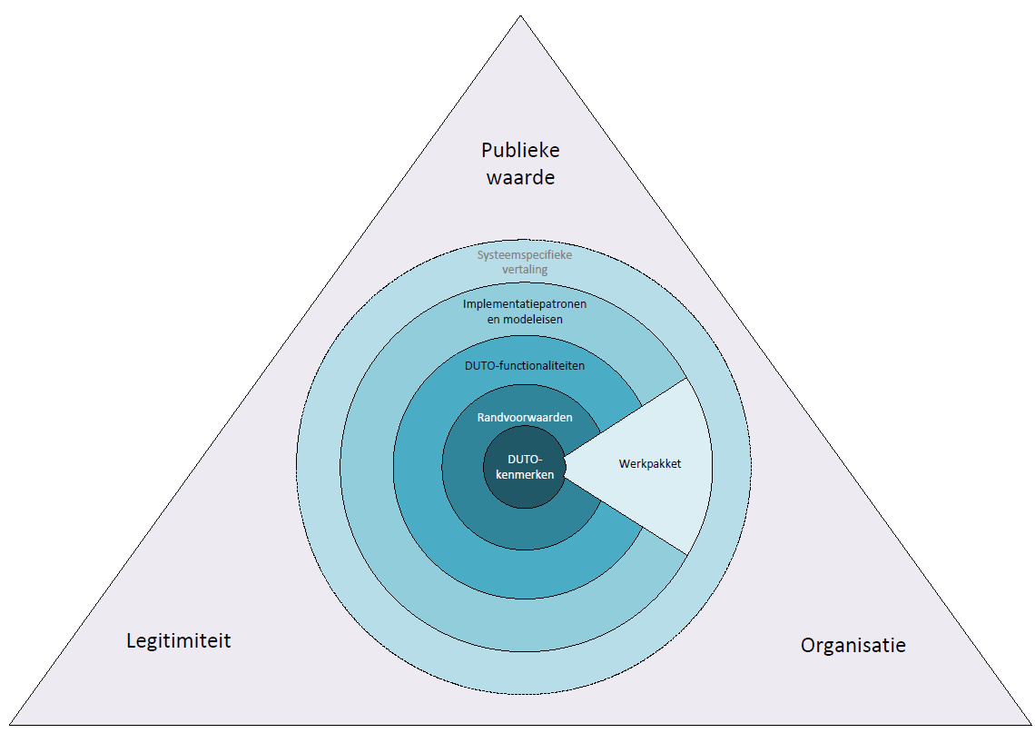
Derde onderdeel
DUTO-functionaliteit vernietiging
Satéprikker door drie lagen
Concrete uitwerking dat als basis dient voor volgende DUTO-functies

Slide 7
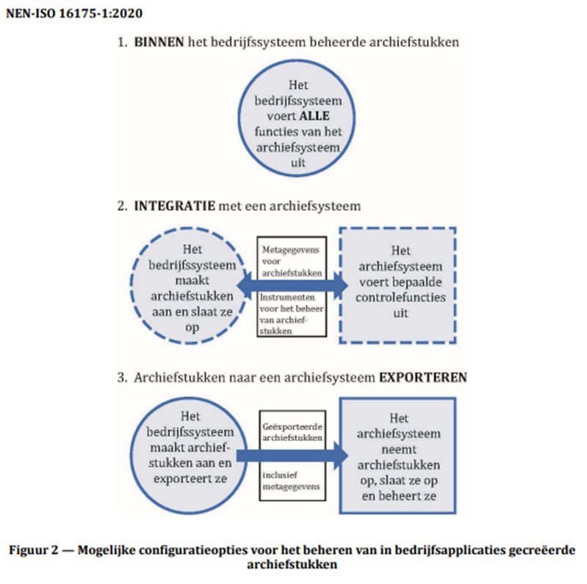
Implementatiepatronen
Gebaseerd op NEN-ISO 16175, deel 1

Slide 8
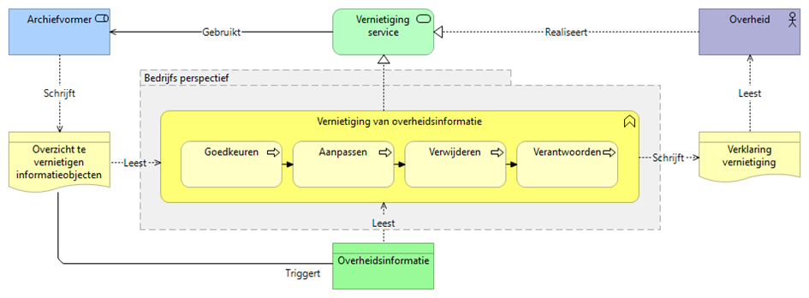
Uitwerking DUTO-functionaliteit vernietiging
Wat verstaan we onder vernietiging?
Notes:
Deze Archimate-plaat beschrijft vanuit vernietiging vanuit bedrijfsperspectief. Het bevat processtappen die al dan niet applicatief met functionaliteit ondersteund kunnen worden.

Slide 9
Randvoorwaarden voor vernietiging
Er is een selectielijst, waarin opgenomen de te vernietigen informatieobjecten of onderdelen daarvan.
Er is beleid met betrekking tot vernietigen dat is vastgesteld en verankerd binnen de organisatie.
Bevoegdheden, rollen en verantwoordelijkheden en beleid rondom vernietigen zijn belegd.
Er is een (architectuur)overzicht van informatieobjecten, processen, informatiesystemen en hun samenhang.
Er is een procedure voor vernietiging inclusief protocol voor wijze van vernietigen en wijze van verantwoorden.
Er kan over vernietiging worden verantwoord, bijvoorbeeld: borging door toezicht in P&C cyclus.
Notes:
Checkvraag: is dit volledig?

Slide 10
Stap 1 – Bepaal de informatiewaarde
Informatiewaardeanalyse
“Zwaar” regime voor hoge waarde
“Licht” regime voor lage waarde
Notes:
We hebben twee uitersten beschreven. In de praktijk zijn er tussenvormen mogelijk.

Slide 11
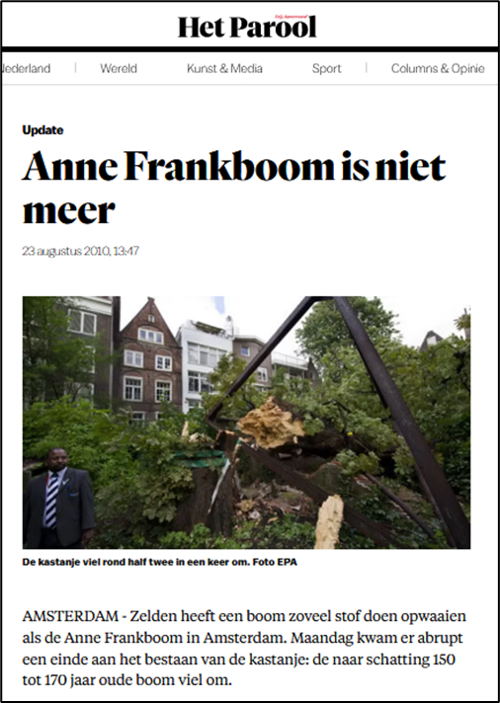

Voorbeelden informatiewaardeanalyse
Hoge waarde
Lage waarde
Notes:
Voorbeeld 1: Voor vergunningsdossiers wil je voorafgaand aan de vernietiging een controle kunnen uitvoeren en eventueel een dossier kunnen uitzonderen van vernietiging (zoals de kapvergunning voor de Anne Frankboom). Dat is informatie met potentieel hoge waarde en daarvoor heb je meer functionaliteit nodig.
Voorbeeld 2: IP-adressen van websitebezoekers hebben een vaste bewaartermijn en vernietiging kan volledig worden geautomatiseerd. Er zal zich nooit een situatie voordoen dat een specifiek IP-adres wordt uitgezonderd van vernieting. De processtappen “goedkeuren” en “aanpassen” hoeven daarom niet applicatief ondersteund te worden, maar kunnen op businessniveau worden geregeld met werkafspraken en procesbeschrijvingen.

Slide 12
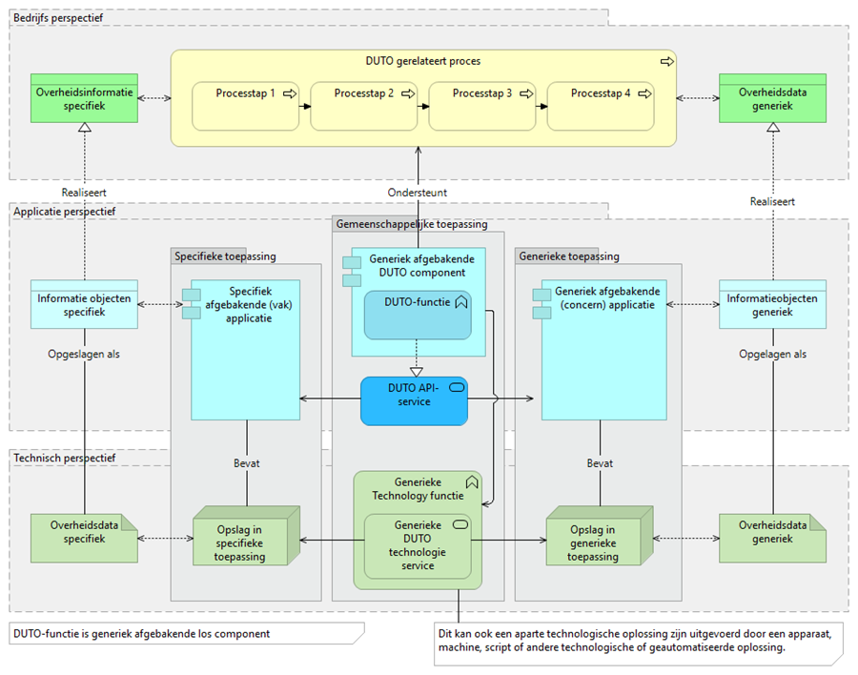
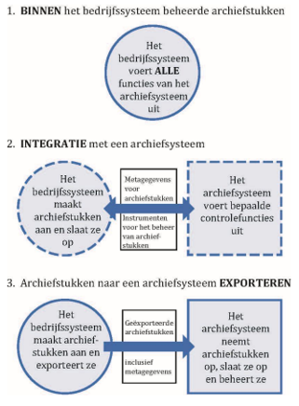
Stap 2 – Kies een patroon
Notes:
In DUTO zijn de patronen uit de NEN-ISO 16175 verder uitgewerkt in architectuurmodellen. Dit is een voorbeeld voor patroon 2. De platen zijn nog in concept.

Slide 13
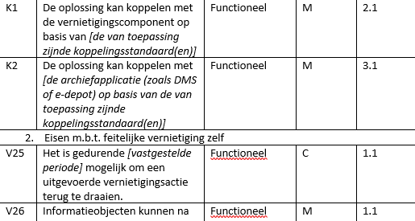
Step 3 – Selecteer de modeleisen
Nummers corresponderen met de patronen
Notes:
Sommige eisen zijn voor meerdere of zelfs alle patronen van toepassing, sommige horen bij een specifiek patroon. Dat is aangegeven met nummers die corresponderen met de patronen. In het overzicht is ook een weging opgenomen m.b.v. de MoSCoW-methode. Deze weging is indicatief en daar kun je dus van afwijken.

Slide 14
Vragen
Wat vindt je van de opzet en structuur?
Zijn de implementatiepatronen herkenbaar en bruikbaar?
Wat vindt je van de modeleisen voor vernietiging? En van de indeling?

Slide 15
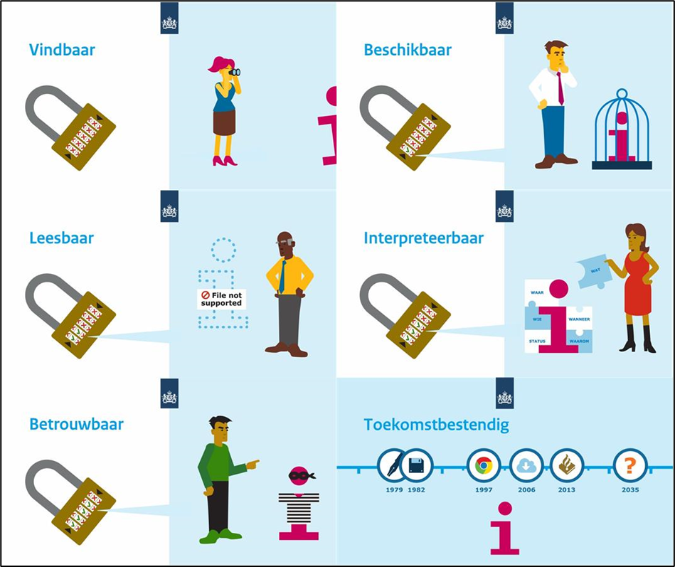
Terugblik vorige keer: DUTO-kenmerken
Relaties met waarde(n) van DUTO verbeterd
Plaatjes toegevoegd
Implicaties herschreven

Slide 16
Vooruitblik komende periode
Publicatie onderdelen op themapagina NORA
Uitwerking DUTO-functionaliteit registratie
Uitwerking basisfunctiemodel

Slide 17
Vragen en discussie

